Slide 1


TRƯỜNG ĐẠI HỌC YERSIN ĐÀ LẠT
KHOA CÔNG NGHỆ THÔNG TIN
BÁO CÁO LÝ THUYẾT
LẬP TRÌNH WEB - 2
GVHD : Nguyễn Đức Tấn
SVTH : Phan Hồ Anh Kha
Võ Hoàng Tuấn
Đỗ Xuân Thắng
MSSV : 12201033
12201026
12201051
Khóa học : 2023 - 2024
Đà Lạt - 14/06/2024.

Slide 2
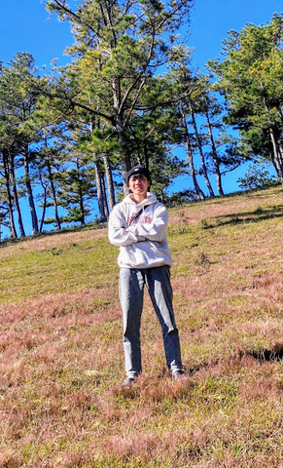

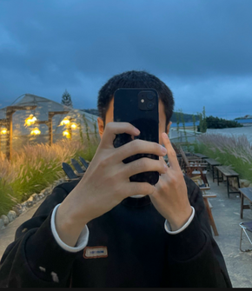
HỆ THỐNG - QUẢN LÝ CÔNG V﻿IỆC
- THÀNH VIÊN NHÓM -
Phan Hồ Anh Kha
Trưởng Nhóm
Võ Hoàng Tuấn
Thành Viên
Đỗ Xuân Thắng
Thành Viên

Slide 3

HỆ THỐNG
- QUẢN LÝ CÔNG VIỆC -
Công nghệ sử dụng
Giới Thiệu
GỒM
Sơ Đồ ERD, UML
Giao Diện
Kết Luận

Slide 4

- PHẦN GIỚI THIỆU -
Website - Quản lý công việc được nhóm chúng em tham khảo và được làm từ API và kết hợp với ASP.NET core ngoài ra còn được sử dụng SQL Server để lưu trữ dữ liệu.
Website - Quản lý công việc được sử dụng Identity và IdentityServer để xác thực và ủy quyền.
Được chia thành 2 quyền chính đó là : Quyền Leader và Quyền Staff.
- Quyền Leader :
Sau khi đăng nhập đúng tài khoản và mật khẩu sẽ được cấp quyền tìm kiếm, thêm, xóa, sửa và xem chi tiết công việc và nhân viên.
- Quyền Staff :
Sau khi đăng nhập đúng tài khoản và mật khẩu nhân viên chỉ được cấp quyền tìm kiếm và xem chi tiết công việc.

Slide 5






- CÔNG NGHỆ SỬ DỤNG -
Phần mềm
Ngôn ngữ

Slide 6
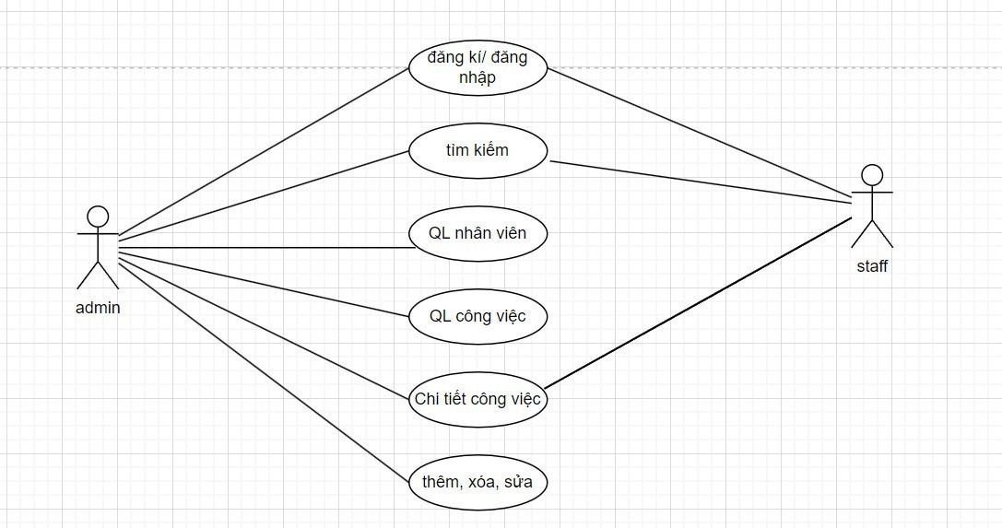

SƠ ĐỒ - UML
- QUẢN LÝ CÔNG VIỆC -

Slide 7
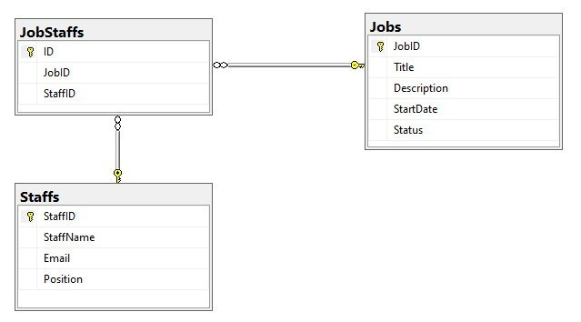
SƠ ĐỒ - ERD
- QUẢN LÝ CÔNG VIỆC -

Slide 8
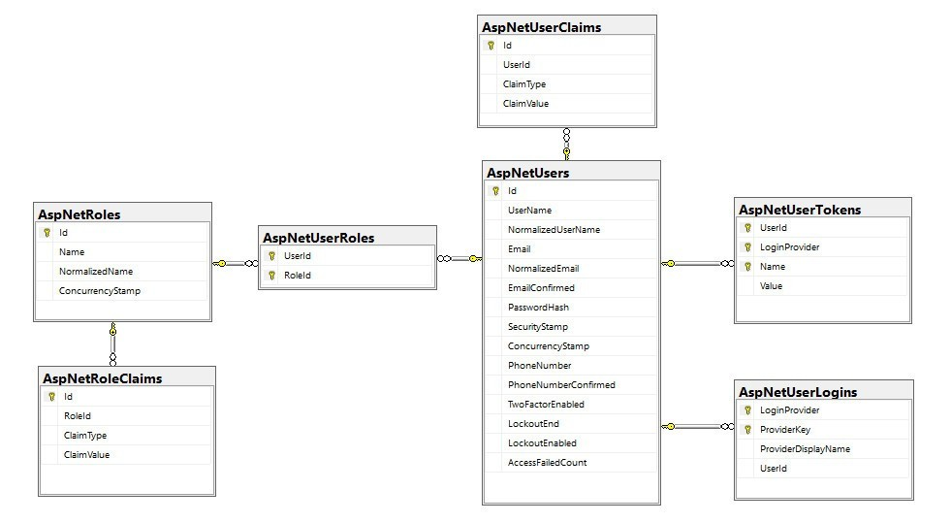
SƠ ĐỒ - ERD
XÁC THỰC VÀ PHÂN QUYỀN

Slide 9
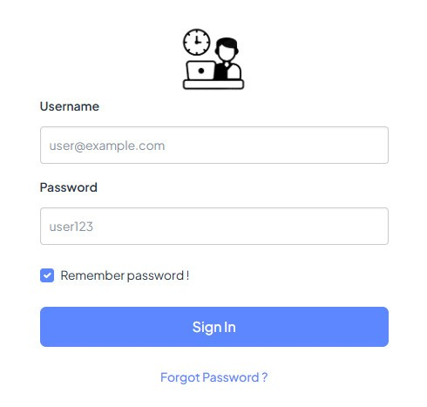
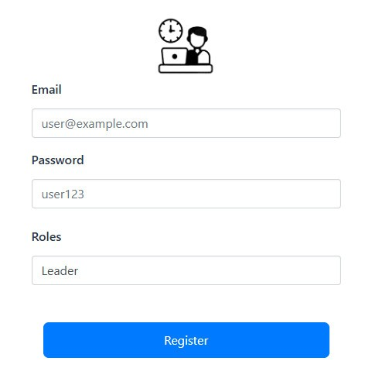
GIAO DIỆN
- LOGIN - REGISTER -

Slide 10
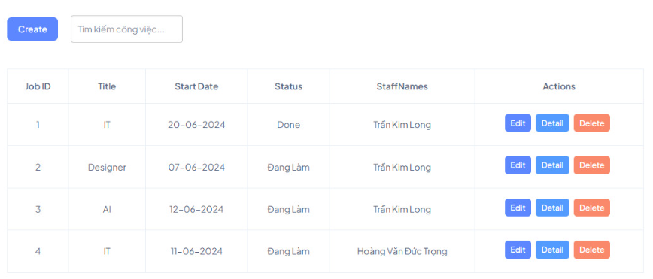
GIAO DIỆN
- QUẢN LÝ CÔNG VIỆC -

Slide 11
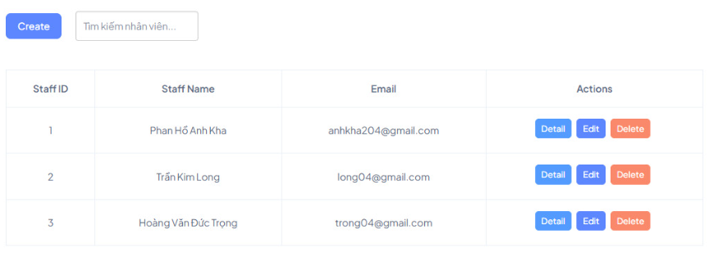
GIAO DIỆN
- QUẢN LÝ NHÂN VIÊN -

Slide 12




KẾT LUẬN
- HIỂU RÕ VỀ CÁCH HOẠT ĐỘNG CỦA API : TỪ VIỆC GỬI YÊU CẦU (REQUEST) ĐẾN NHẬN PHẢN HỒI (RESPONSE), CHÚNG EM ĐÃ NẮM BẮT ĐƯỢC CÁCH MÀ API GIAO TIẾP VÀ TRAO ĐỔI DỮ LIỆU GIỮA CLIENT VÀ SERVER.
- BIẾT CÁCH SỬ DỤNG ASP.NET CORE : LÀM QUEN VÀ THỰC HÀNH VỚI NỀN TẢNG ASP.NET CORE ĐỂ PHÁT TRIỂN CÁC API, TỪ CẤU HÌNH CƠ BẢN ĐẾN TRIỂN KHAI VÀ THỬ NGHIỆM CÁC ENDPOINT.
- PHÁT TRIỂN MỘT TRANG WEB : THÔNG QUA VIỆC XÂY DỰNG CÁC GIAO DIỆN VÀ CHỨC NĂNG CƠ BẢN CỦA TRANG WEB, CHÚNG EM ĐÃ HỌC CÁCH TÍCH HỢP API VÀO ỨNG DỤNG WEB, XỬ LÝ DỮ LIỆU TỪ PHÍA CLIENT VÀ HIỂN THỊ THÔNG TIN MỘT CÁCH TRỰC QUAN.

Slide 13



THANK YOU

